Slide 1

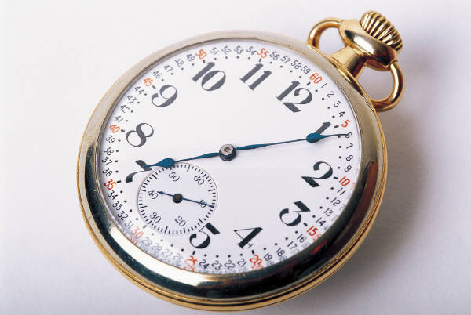
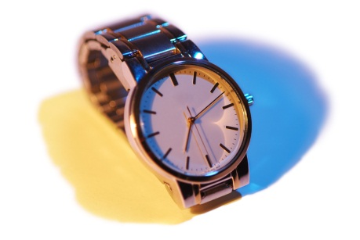
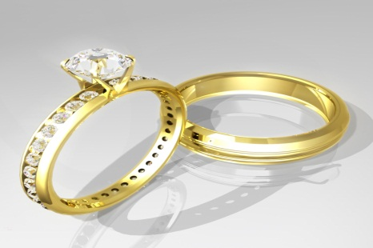


13.1 Kružnice, kruh
Elektronická učebnice - I. stupeň Základní škola Děčín VI, Na Stráni 879/2 – příspěvková organizace Matematika
Co mají obrázky společného?
Autor: Mgr. Blanka Průšová

Slide 2

13.2 Co již víme?
Elektronická učebnice - I. stupeň Základní škola Děčín VI, Na Stráni 879/2 – příspěvková organizace Matematika
Mezi geometrickými obrazci bezpečně poznám kruh.
Vím, že kruh nemá žádnou stranu ani žádný vrchol.
Vím, že kruh nemohu narýsovat pomocí pravítka, ale musím použít kružítko..

Slide 3

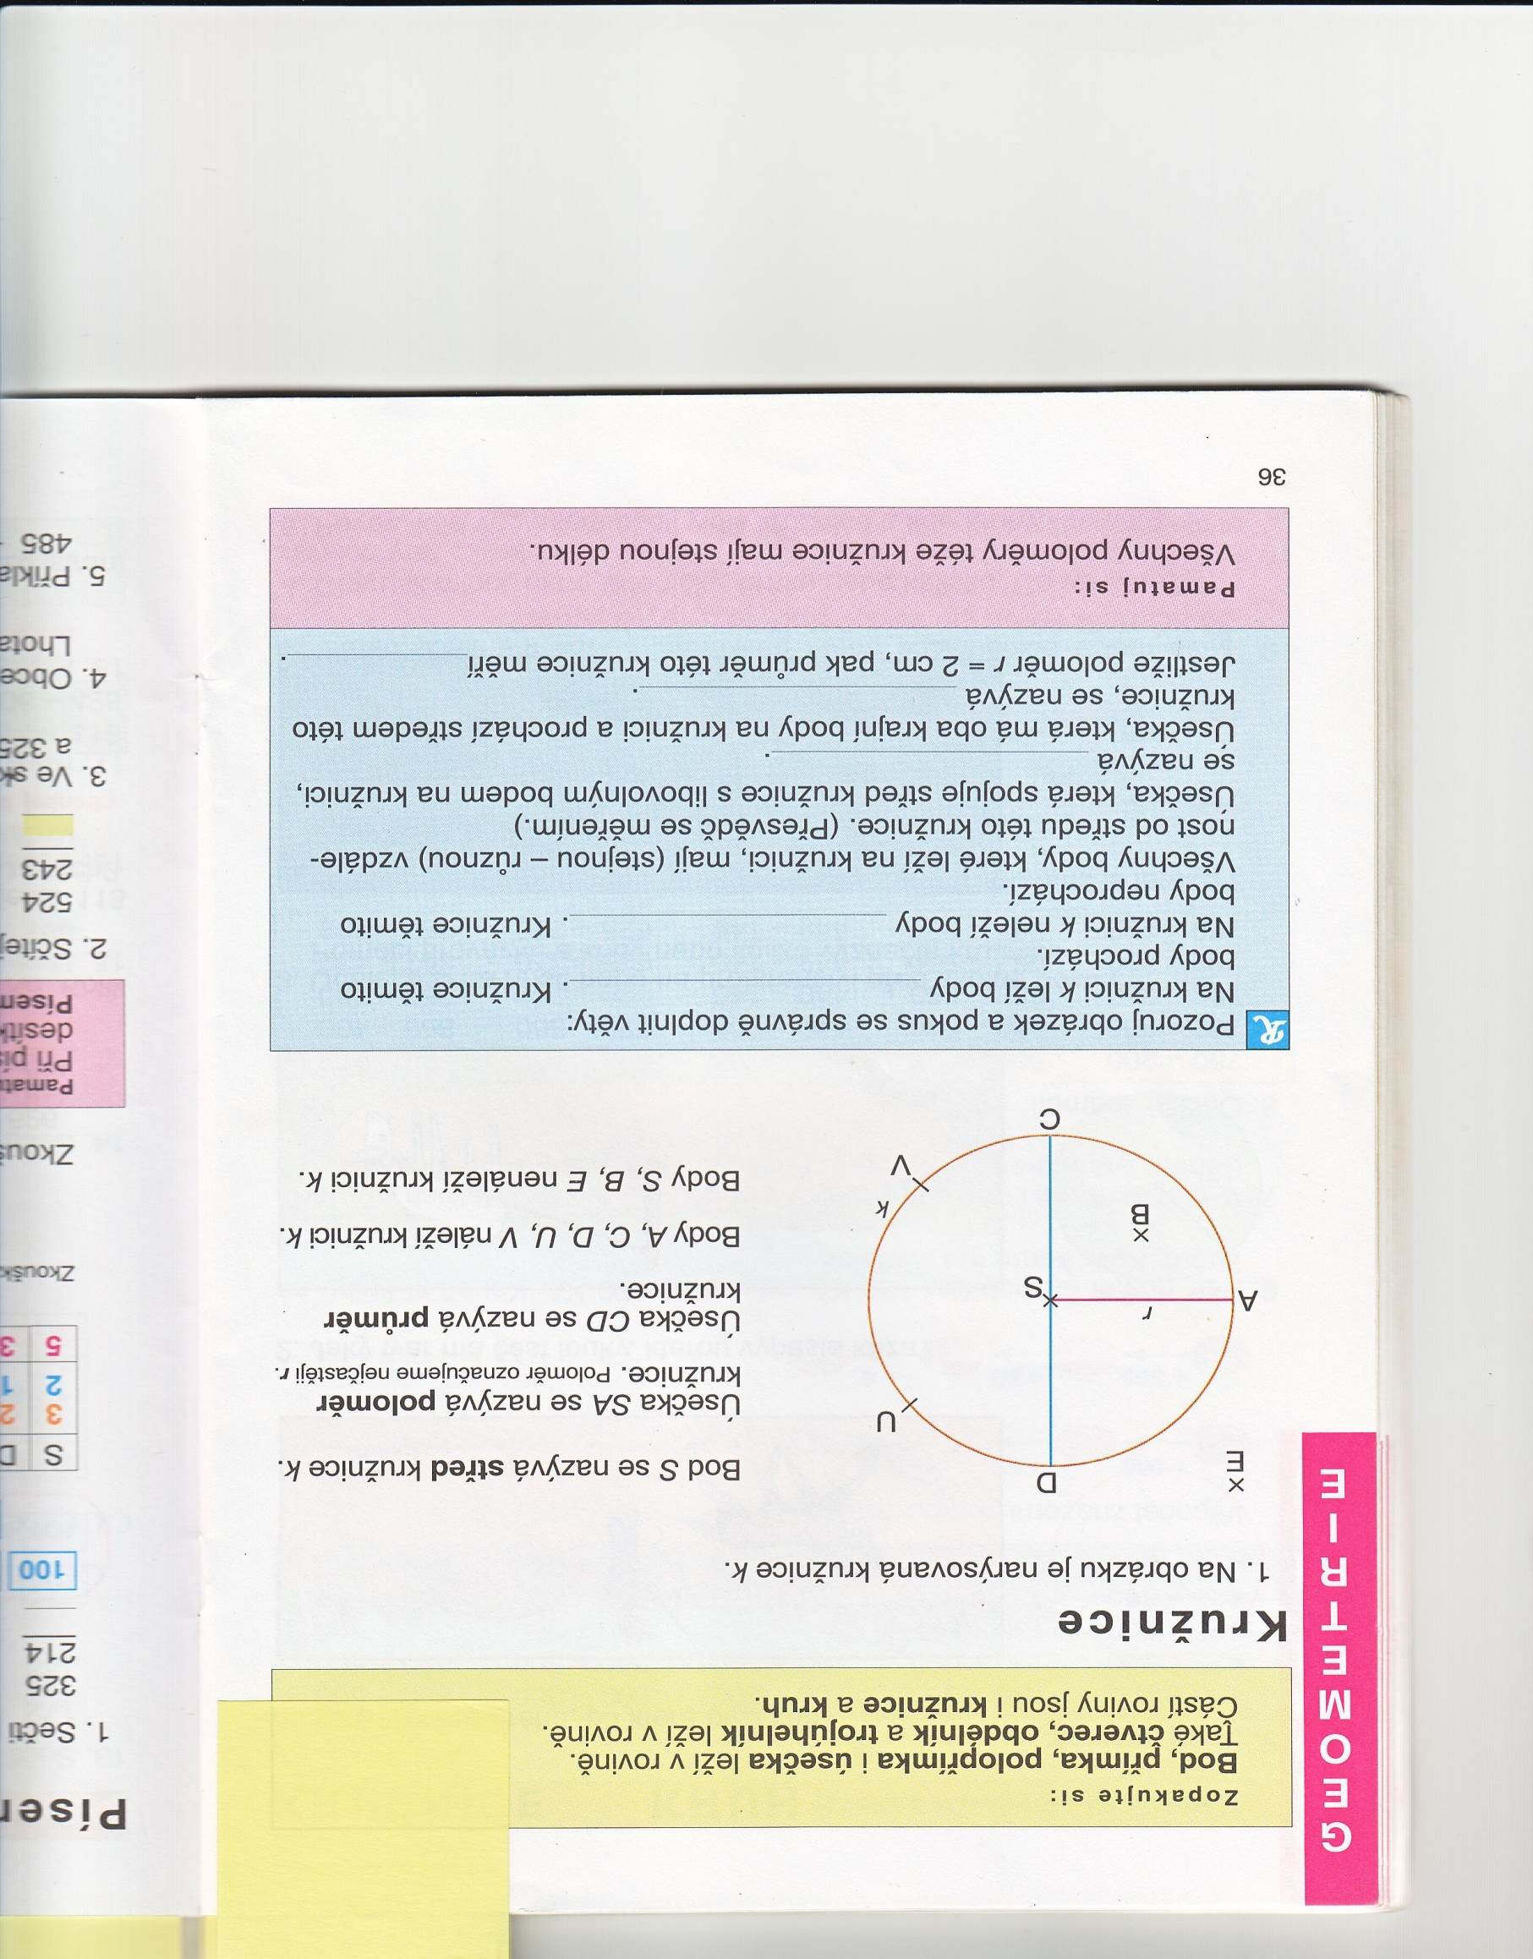
13.3 Jaké si řekneme nové termíny a názvy?
Elektronická učebnice - I. stupeň Základní škola Děčín VI, Na Stráni 879/2 – příspěvková organizace Matematika
Kružnice je částí roviny, má svůj střed a poloměr a rýsujeme ji pomocí kružítka.
Co je kružnice???
Na obrázku je narýsovaná kružnice k.
Bod S se nazývá střed kružnice k.
Body A, C, D, U, V
náleží kružnici k.
Úsečka SA se nazývá poloměr kružnice.
Poloměr označujeme r.
Body S, B, E
nenáleží kružnici k.
Úsečka CD se nazývá průměr kružnice.

Slide 4
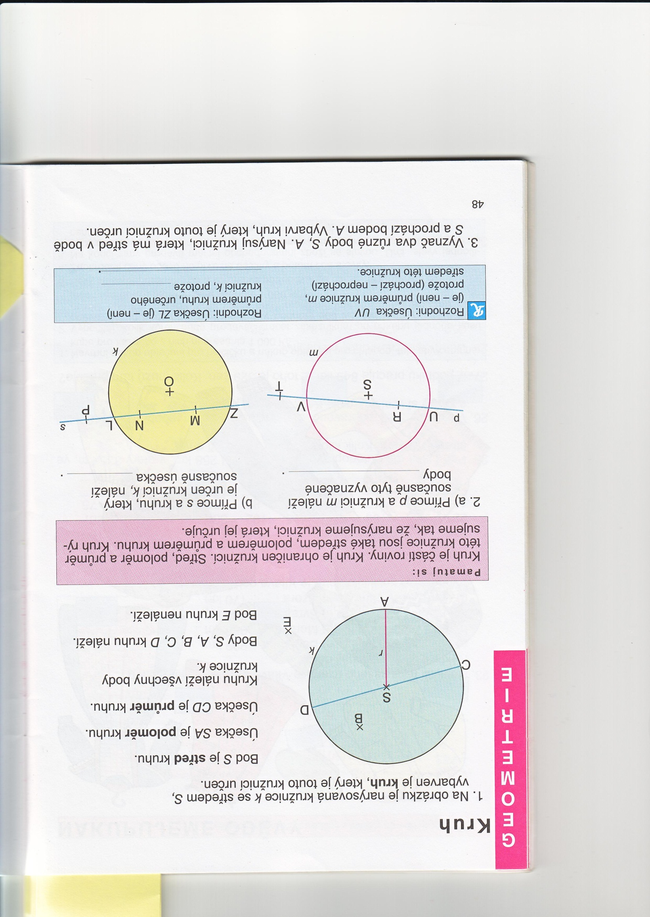
13.4 Jaké si řekneme nové termíny a názvy?
Elektronická učebnice - I. stupeň Základní škola Děčín VI, Na Stráni 879/2 – příspěvková organizace Matematika
Kruh je částí roviny.
Je ohraničen kružnicí. Rýsujeme ho tak, že narýsujeme kružnici, která ho určuje.
Co je kruh???
Na obrázku je narýsovaná kružnice k se středem S
Vybarven je kruh, který je touto kružnicí určen..
Bod S se nazývá střed kruhu.
Body S, A, B, C, D
náleží kruhu.
Úsečka SA se nazývá poloměr kruhu.
Úsečka CD se nazývá průměr kruhu.
Bod E
kruhu nenáleží .
Kruhu náleží všechny body kružnice k.

Slide 5

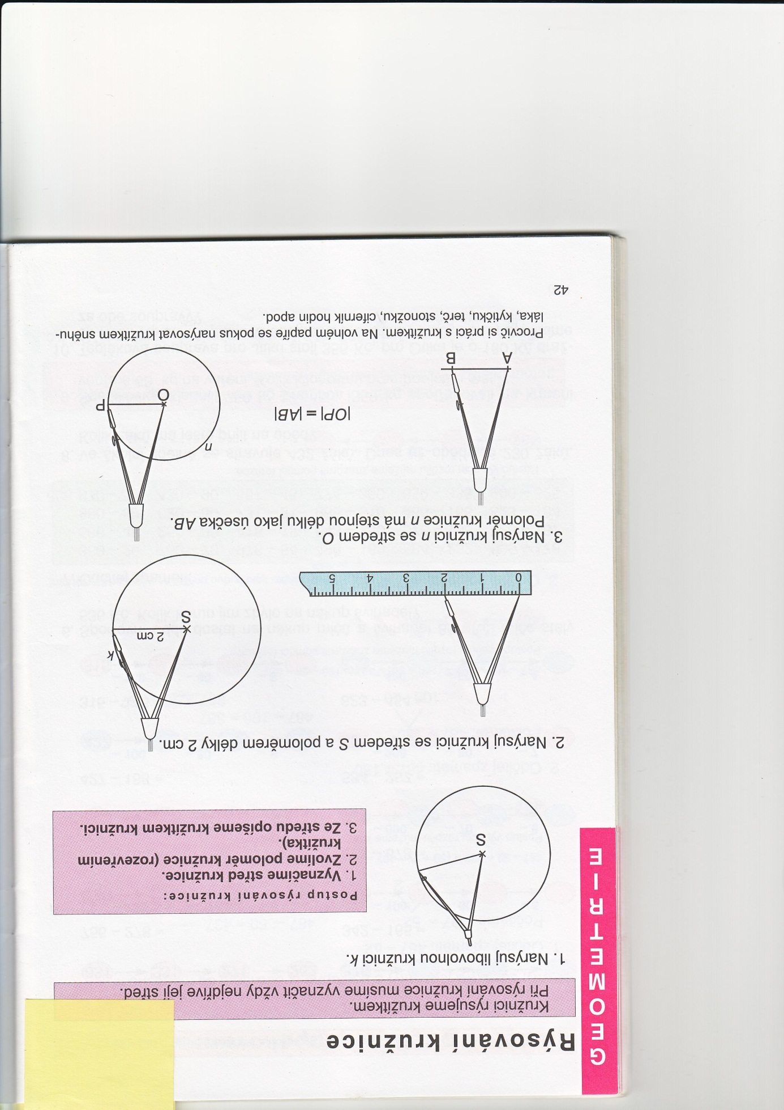
13.5 Procvičení a příklady
Elektronická učebnice - I. stupeň Základní škola Děčín VI, Na Stráni 879/2 – příspěvková organizace Matematika
Kružnici rýsujeme kružítkem.
Postup při rýsování kružnice : 1. Vyznačíme střed kružnice.
2. Zvolíme poloměr kružnice (rozevřením kružítka).
3. Ze středu opíšeme kružítkem kružnici.
Narýsuj kružnici se středem S a poloměrem 2 cm.
Narýsuj postupně kružnice s poloměry
3, 4 a 6 cm.
2. Narýsuj postupně kružnice s průměry
8, 10 a 14 cm.
Pozor na slovíčko průměr☺

Slide 6

13.6 Něco navíc pro šikovné
Elektronická učebnice - I. stupeň Základní škola Děčín VI, Na Stráni 879/2 – příspěvková organizace Matematika
Narýsuj kružnici k se středem S a průměrem 80 mm.
a) Vyznač body A, B, C, D, které náleží kružnici k.
b) Vyznač body E, F, G, které nenáleží kružnici k.
c) Vyznač body H, I, J, které náleží kruhu určenému kružnicí k.
d) Vyznač body K, L, M, které nenáleží kruhu určenému kružnicí k.
2. Zamysli se: Jsou všechny body ležící na kružnici zároveň body náležícími kruhu?
Jsou všechny body náležící kruhu zároveň body, které náleží i kružnici?
3. Pokus se na čistý list papíru pomocí kružítka narýsovat terč, kytičku, sněhuláka, stonožku,….

Slide 7


13.7 Circle
Elektronická učebnice - I. stupeň Základní škola Děčín VI, Na Stráni 879/2 – příspěvková organizace Matematika
Elektronická učebnice - I. stupeň Základní škola Děčín VI, Na Stráni 879/2 – příspěvková organizace Matematika
radius
poloměr
centre
střed
diameter
průměr

Slide 8
13.8 Test znalostí
Elektronická učebnice - I. stupeň Základní škola Děčín VI, Na Stráni 879/2 – příspěvková organizace Matematika
1. Kružnice a kruh jsou obrazce: a) prostorové b) rovinaté c) prostorné d) rovinné | 3. Není pravda, že bod S (střed kružnice k): a) půlí průměr na dva poloměry b) náleží kruhu určenému kružnicí k c) náleží kružnici k d) je důležitý pro narýsování kružnice
Poloměr je __________ délky průměru. a) třetinou b) polovinou c) čtvrtinou d) pětinou | 4. Kruh je částí roviny a je ohraničen: a) úsečkou b) trojúhelníkem c) středem d) kružnicí
Správné odpovědi:
d
b
c
d
Test na známku

Slide 9
Elektronická učebnice - I. stupeň Základní škola Děčín VI, Na Stráni 879/2 – příspěvková organizace Matematika
13.9 Použité zdroje, citace
BLAŽKOVÁ,R., VAŇUROVÁ,M., Matematika pro 3.ročník základních škol 2.díl 3.vyd. Všeň: Alter, 2008. ISBN 978-80-7245-106-7
Obrázky z databáze Klipart

Slide 10
Elektronická učebnice - I. stupeň Základní škola Děčín VI, Na Stráni 879/2 – příspěvková organizace Matematika
13.10 Anotace
Autor | Mgr. Blanka Průšová
Období | 07 – 12/2012
Ročník | 3. ročník
Klíčová slova | Kružnice, kruh, poloměr, průměr, střed
Anotace | Prezentace popisující rozdíl mezi kruhem, kružnicí a jejich konstrukce.

